Slide 1
创新驱动 开启新形势下以学生为主体的 物理演示实验教学新模式
复旦大学・物理学系
吕景林 乐永康 冀敏
魏心源 白翠琴 岑剡 李爱萍
2018.7.30 青岛

Slide 2
提纲
1
定位：创新人才培养
2
实施：以学生为主体的演示实验课
3
授课与资源建设双赢
4
创新点

Slide 3
一、定位：创新人才培养
背景
面对创新人才的需求
创新
善于发现问题！解决问题！
坚韧不拔的毅力！
现状
被动学习、独立思考不足
害怕失败，拒绝挑战、拒绝吃苦
尝试
启用演示实验作为培养创新人才的载体！

Slide 4
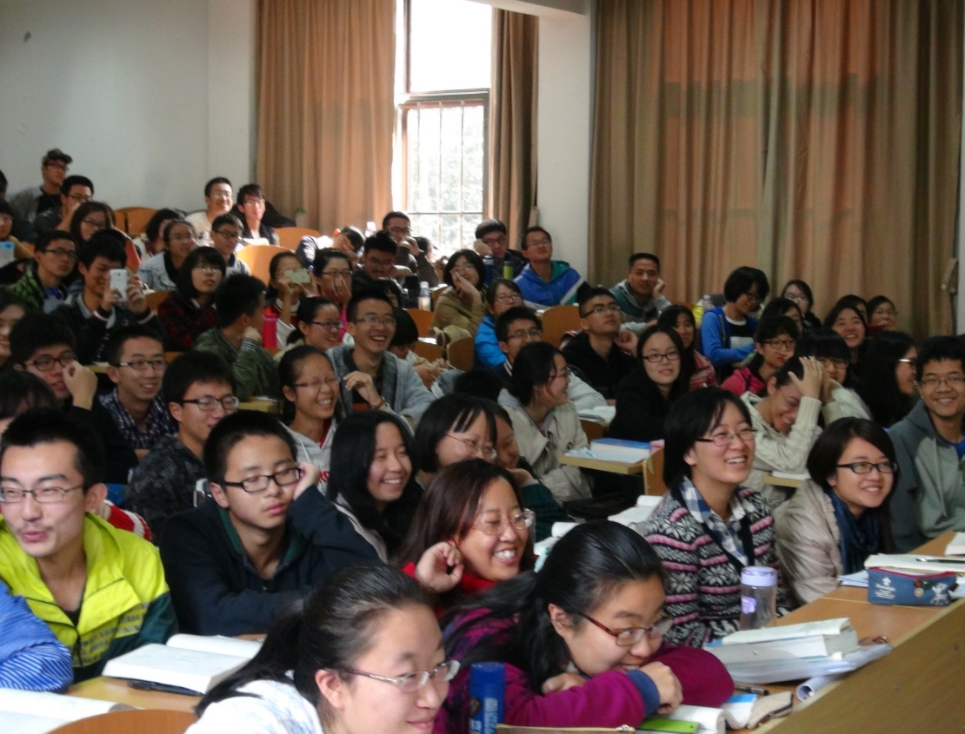
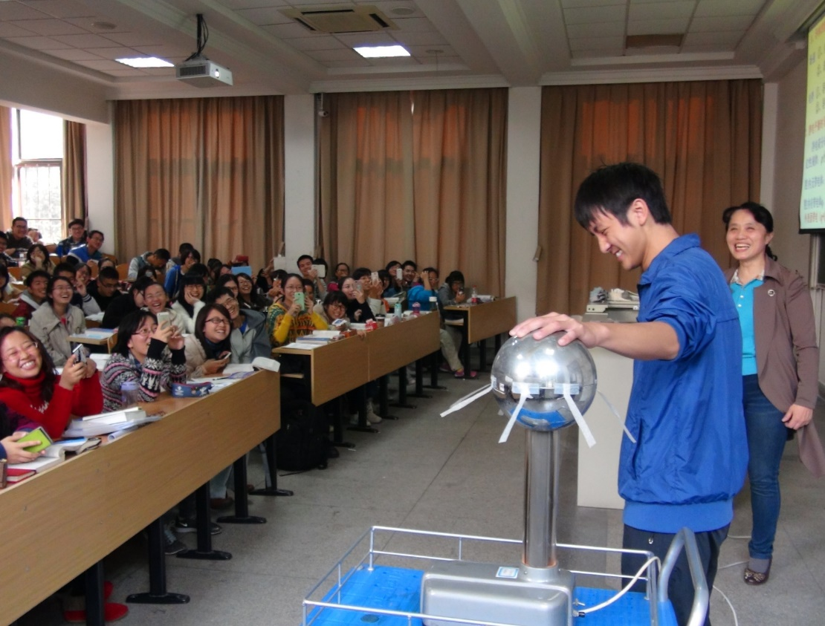
一、定位：创新人才培养
演示实验仪器特点：
现象生动有趣，容易引起学生的兴趣；
实验资源丰富，包含各种难度，便于不同年级，不同学生找到适合于自己的课题。

Slide 5
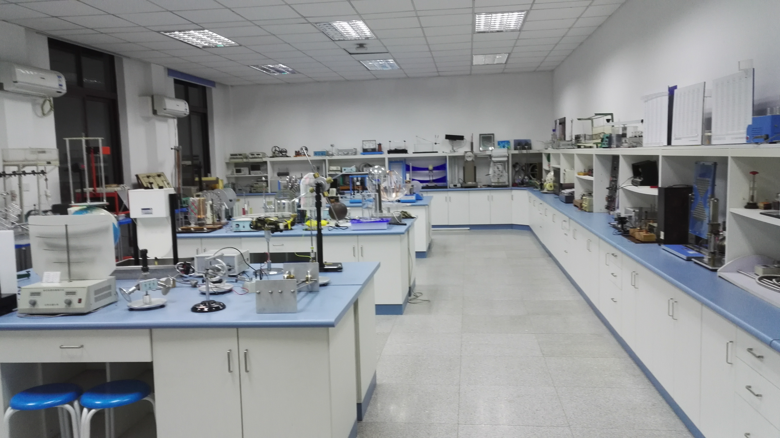
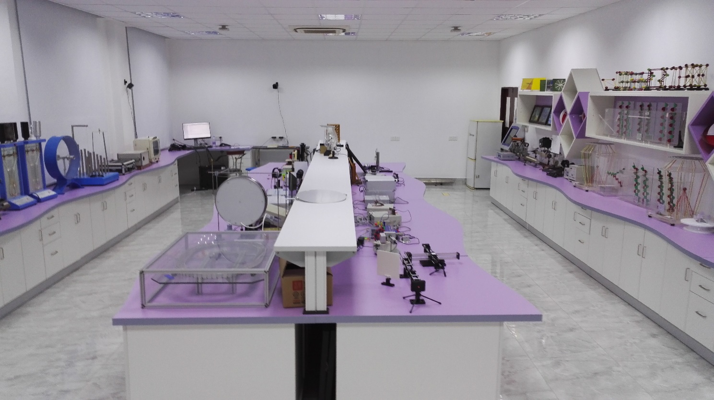
二、实施：以学生为主体的演示实验课
1 总体思路
依托物理演示实验室，弥补现有实践环节的不足，给学生提供一个主动学习，充分自由探索的空间；
开设以培养学生能力为目的，鼓励学生大胆创新的课程。

Slide 6
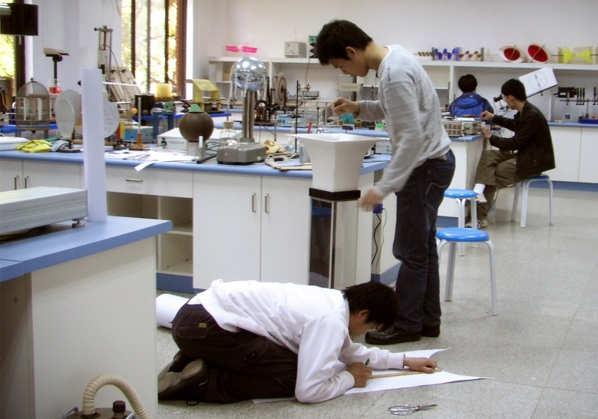
二、实施：以学生为主体的演示课
2 课程特点
充分自主：围绕演示，学生自选研究题目，进度自己掌握；
设计马格努斯效应的装置图
唤醒学生求知欲
被动学习
主动学习
运用知识
吸收知识
验证规律
研究规律

Slide 7
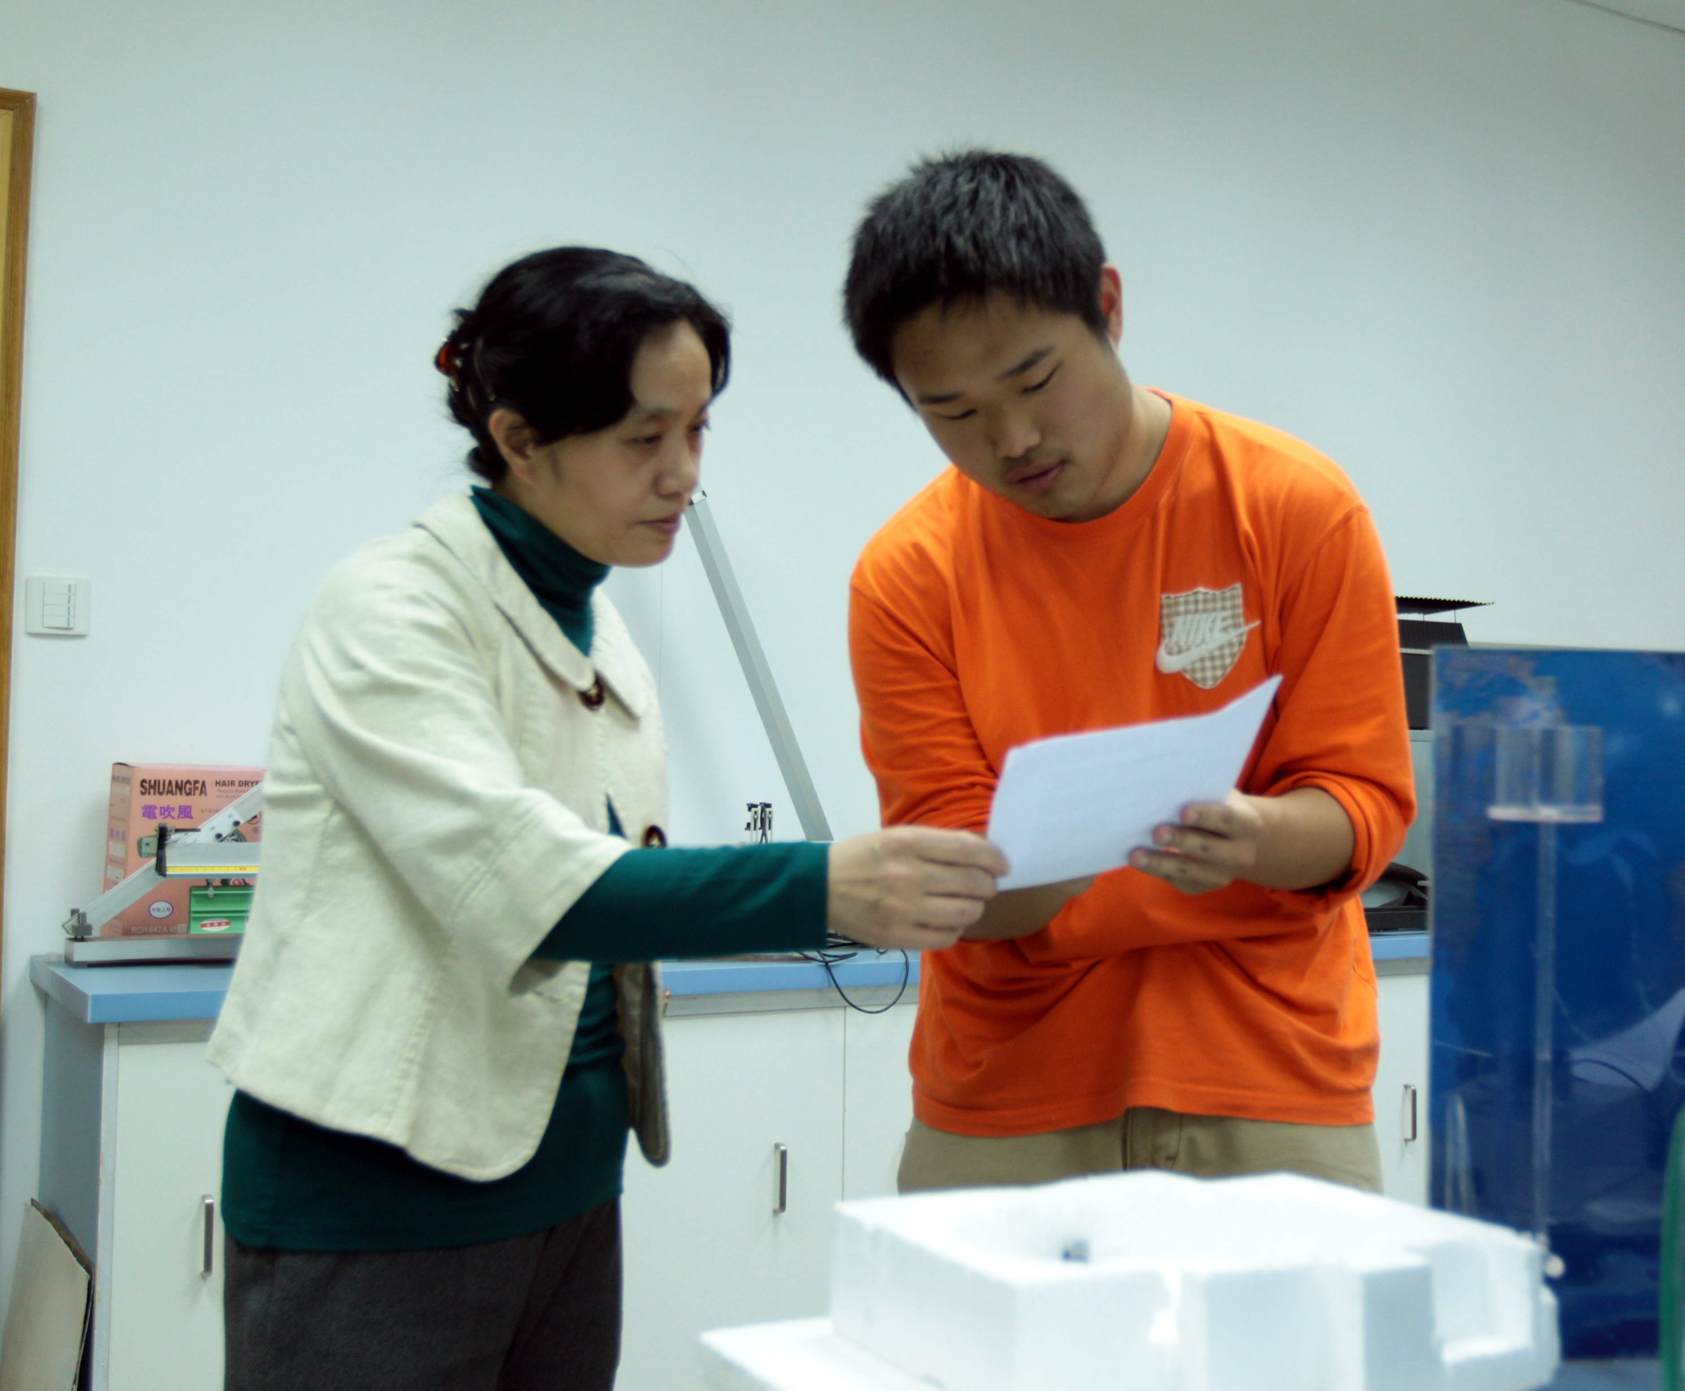
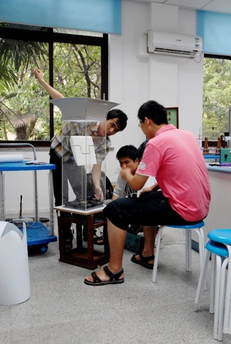
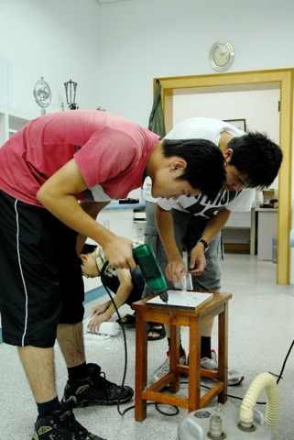
充分互动：随时师生互动，生生互动；
师生互动：在学生选题、课题研究遇到困难时引导、鼓励学生；
生生互动：各组间的研讨和合作，可以互相促进，锻炼团队合作。
评价机制：不以成果为导向，而以培养创新能力为目的。
消除学生选题顾虑，专注于课题研究本身。
和学生讨论设计方案
自制立式风洞
合作加工元件

Slide 8
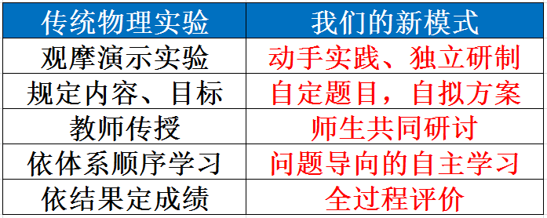
3传统实验课模式与新授课模式的对比

Slide 9
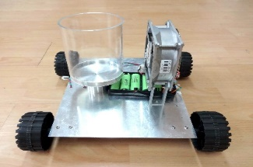
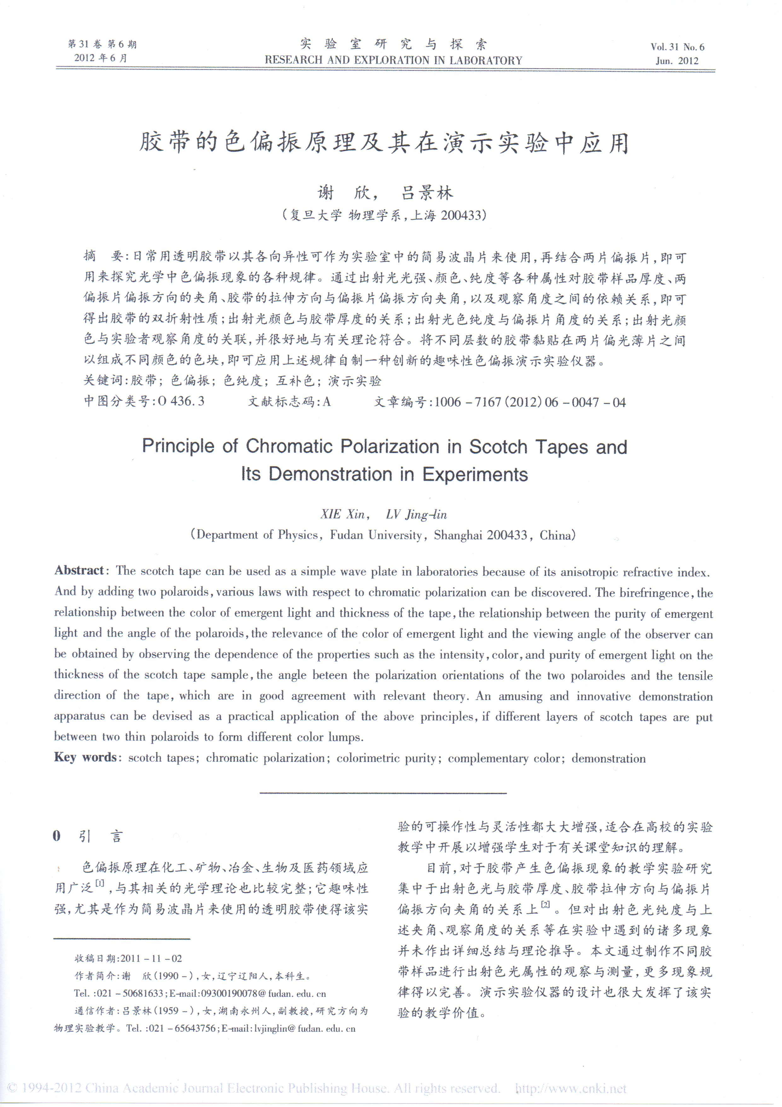
4 以往研究过的题目举例
马格努斯效应演示；
冉绍尔-汤森效应演示；
静电加速器的研制；
表面张力的研究；
菲涅尔声透镜的研究；
阵列声波声压演示；
偏振光干涉；
… …
《实验室研究与探索》
31卷第6期
新的教学模式，能挖掘学生无限的创造潜能！

Slide 10
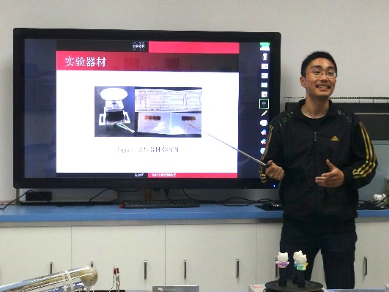
沈金辉(15级)
校内直博生
吴鼎鼎，毕业3年，获：
6项发明专利；
14项实用新型专利；
3项外观设计专利。
导师，长江教授金晓峰评价：
独立工作能力很强，人很灵活，实验动手能力、设计能力都很好。
实践证明：演示实验可以成为培养创新人才的载体
教学相长：讲授高度发散的课程，对教师是一个挑战，在迎接挑战的过 程中，教学团队的教学理念和教学水平都有大幅提升。

Slide 11
物理演示实验教学构架
参观
课堂演示
开设课程
校内各种活动
校外同行及学生
大学物理A
大学物理B
普通物理B
文科物理
改变世界的物理学
物理演示实验拓展
基础物理建模
设计性研究性物理实验
毕业论文
Notes:
CUPT竞赛成绩逐年提高：15年获二等奖；16年获一等奖；17年特等奖（亚军）

Slide 12
三、授课与资源建设双赢
1 演示资源建设
实体演示仪器
原创演示仪器36套，有26套仪器在全国各类教学仪器评比中获奖。
一等奖：8套
二等奖：13套
三等奖：4套
优秀奖：1套

Slide 13
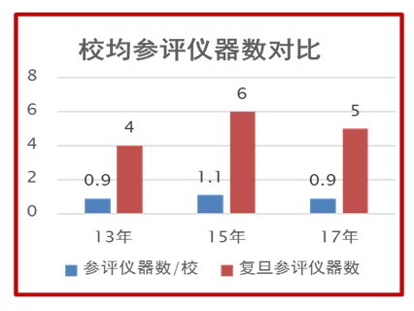
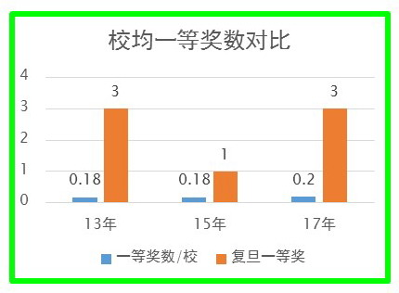
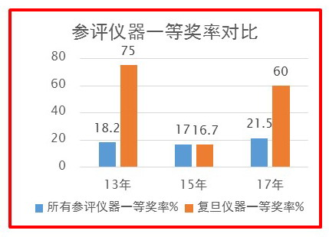
下图是13年、15年、17年三次全国演示
教学仪器评比中我校与其他院校数据对比
这个结果和我们的学生参与仪器研发分不开！
教学和资源建设形成良性循环，
保证了演示教学的可持续发展！
Notes:
此奖2年评一次，一等奖率小于20%，

Slide 14
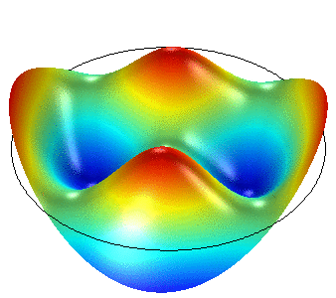
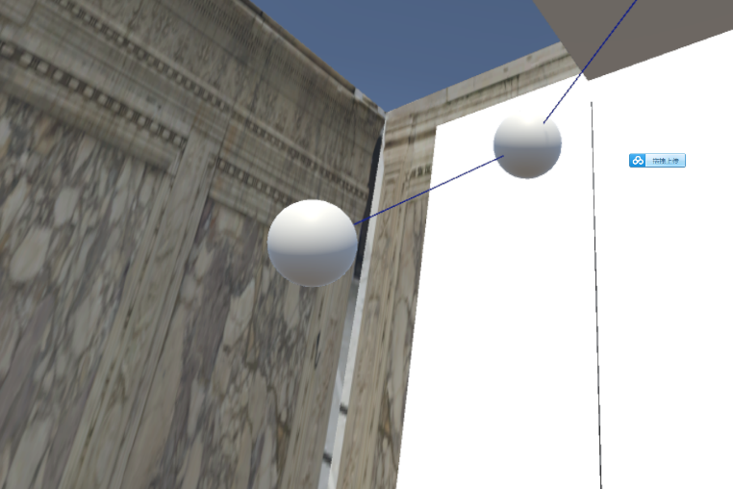
三、授课与资源建设双赢
实体仪器
演示资源建设
录像(84段)；
模拟仿真课件演示；
远程控制实验；
虚实结合实验案例；
采用VR技术等。
虚拟实验
实验演示资源建设多元化、现代化
成果成为2015年物理教学实验中心申请全国虚拟实验教学示范中心（16年获批）资料的重要组成部分。
Notes:
虚实结合，取长补短;
补充高危、易耗、高成本等实验.

Slide 15
成果汇总表
成果内容 |  | 总 数 | 备 注
资源开发 | 仪器获奖 | 26 | 一等奖8项
 | 虚拟资源 | 12 | VR应用
专利 著作权 | 专利 | 5 | 演示仪器
 | 软件著作权 | 1 | 演示软件
论 文 | 发表论文 | 44 | 教学研究等
 | 论文获奖 | 6 | 一等奖3项
研究项目 | 演示应用开发 | 20 | 2项国家级 创新计划
Notes:
这是成果汇总表，包括虚实演示资源的建设，专利、论文、研究项目等，

Slide 16
三、授课与资源建设双赢
2 成果的应用
丰富的演示仪器
投入教学和开放
研发新仪器
启发学生思维
教学和资源建设形成良性循环，保证了可持续发展！

Slide 17
四、创新点
实验课教学模式创新：没有预设的流程和结果，让学生自由发挥，依据全程表现来评估学生；
创 新 点
演示实验教学模式创新：演示实验室成为培养创新人才的平台；
人才培养和资源建设相辅相成，保障了演示实验教学的可持续发展
组建实验学习共同体，提高学生创造的效率

Slide 18
《物理演示实验拓展》开课8年，
学生评教平均分4.93
2014年，<物理演示实验拓展>获批上海市精品课程
2018年，教改实践被评为上海市教学成果一等奖
Notes:
这样一门课，由以教为主，转变为以学为主，受到学生的真心喜爱，开课8年来，学生在教务处评教网上的平均评教分数为4.93，这门课程从设计到实施均为我独立完成，2014年《物理演示实验拓展》获批上海市精品课程，我是课程负责人。

Slide 19
谢谢!

